Slide 1
GCP 연동 및 Git Update

Slide 2
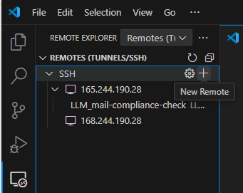
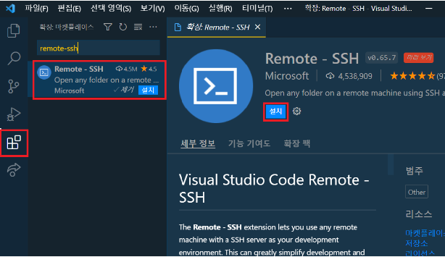
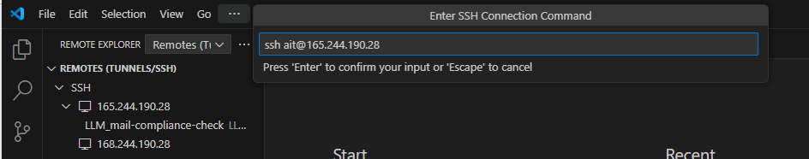
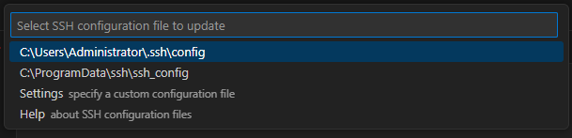
Ssh 연결
Remotes 탭 이동
+ 버튼 클릭
ssh ait@165.244.190.28
Remotes Explorer 설치
위와 같이 선택된 상태 그대로 진행

Slide 3

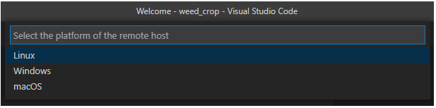
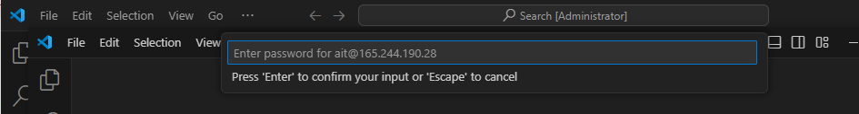
목록 추가가 되었고 아이콘 클릭으로 Connect 진행
서버 Platform 선택
Password 입력

Slide 4
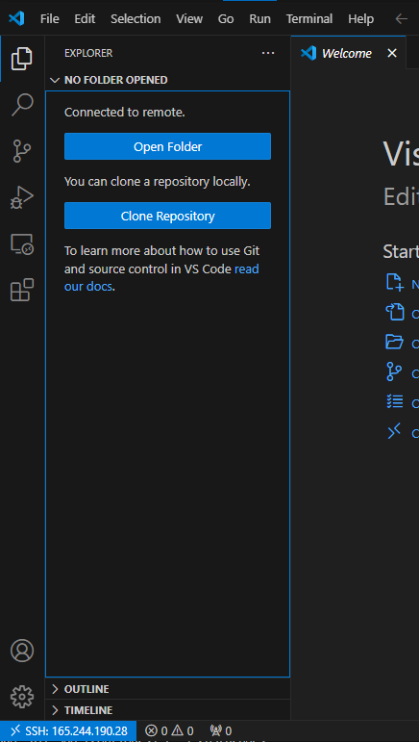
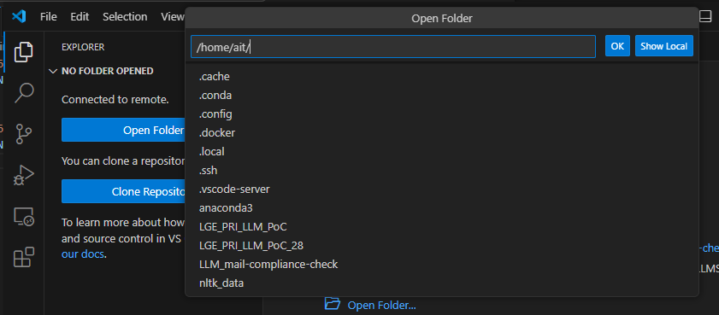
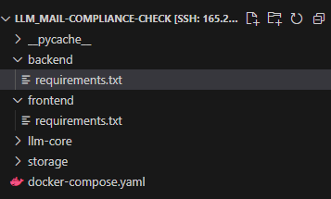
Open folder를 클릭하면 어떤 폴터를 선택하는지 뜨는데
리스트 중 LLM-MAIL…클릭하면됨(아래쪽에 위치해있음)
처음에는 뜨는 창이라서 캡쳐는 못함

Slide 5
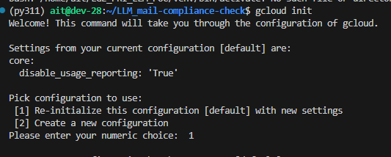
GCP 연동
터미널 열고
gcloud init
진행

Slide 6
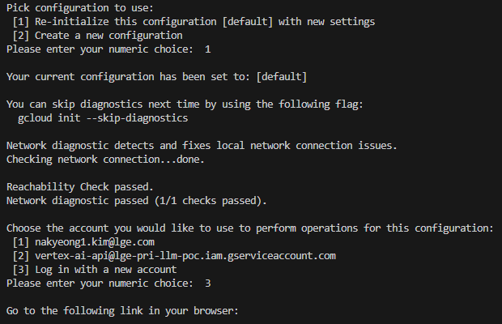
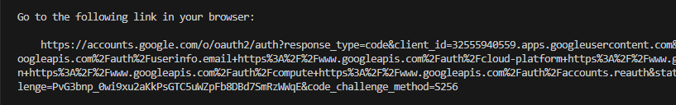
차례로 1, 3 입력하면
링크 보여주고 해당 링크로 이동하여 GCP가 추가된 계정으로 로그인 진행

Slide 7
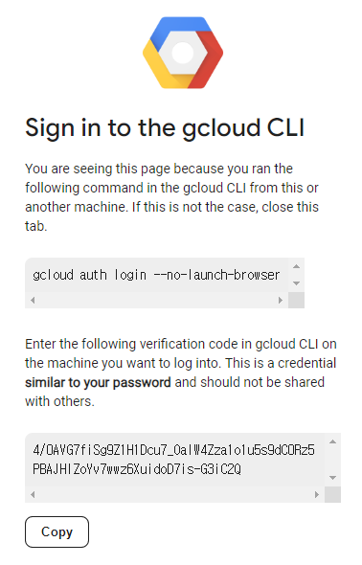


로그인으로 들어간 페이지의 아래쪽에 위치한 코드를 입력하여 진행함
Y로 진행함

Slide 8
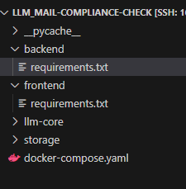
GCP에서 가져온 파일들 보임
https://source.cloud.google.com/llm-mail-comp-check-cowork/frontend
로 들어가면
GCP 소스들 볼수 있음
이 이후로는 git에서 사용하는것처럼 사용
Git status, git add –A, git commit –m ‘내용’, git push origin master

Slide 9
리눅스 node.js 설치
curl -o- https://raw.githubusercontent.com/nvm-sh/nvm/v0.40.1/install.sh | bash
터미널에서 실행
nvm -v
nvm install node (최신 버전 node.js 설치)
node –v
까지 확인되면 npm install 후 npm start 진행

Slide 10
React Error
System limit for number of file watchers reached
원인 : nodemon에서 감시하는 파일 갯수가 너무 많아서 발생
해결 : 감시하는 파일 갯수 제한을 풀기
echo fs.inotify.max_user_watches=582222 | sudo tee -a /etc/sysctl.conf && sudo sysctl –p

Slide 11
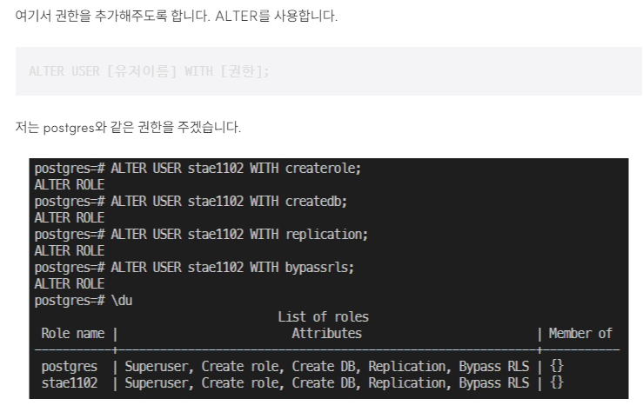
Postgressql 설치
sudo service postgresql status출처: https://backendcode.tistory.com/265 [무작정 개발:티스토리]
https://backendcode.tistory.com/265
유저 권한 설정
https://dev-scratch.tistory.com/87
추가) ‘–’나 ‘@’ 같은 특수문자 사용 못하는것으로 보임

Slide 12
pg_hba.conf 수정
https://kangmanjoo.tistory.com/98
Conf 파일에 들어가는것까지는 됨
https://javaoop.tistory.com/43
파일 수정 관련 명령어 정리

Slide 13
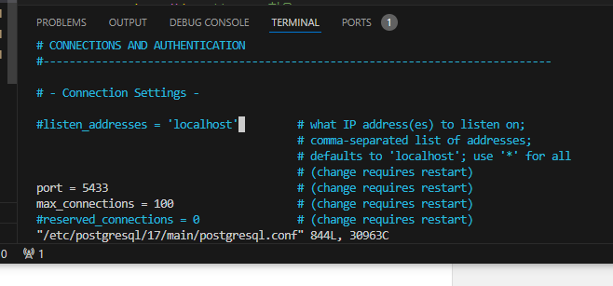
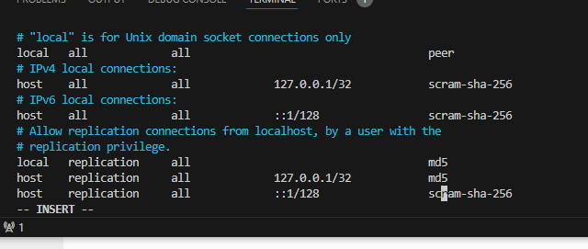
Conf 초기 설정
postgresql.conf
Pg_hba.conf

Slide 14
Api 통신 위한 설정
방화벽 확인
Port Open 확인
Postgresql.conf 파일에서 listen_addresses ‘*’ 인지 체크 https://kangmanjoo.tistory.com/98
Ssh 터널링
https://omoknooni.tistory.com/73
ssh –L 7000:localhost:7000 ait@165.244.190.28

Slide 15
이미 사용중인 port일때
Port종료했지만 정상적으로 종료되지 않아 남아있는 경우가 있음
https://nuggy875.tistory.com/96
sudo lsof -i :80
Pid확인
sudo kill -9 [확인한 해당 PID]
해당 pid 삭제

